Slide 1
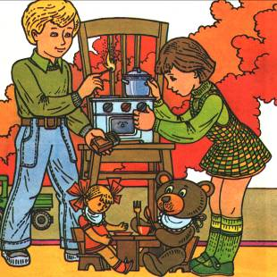
Отчёт о проведении недели по пожарной безопасности в группе раннего возраста
Подготовил: воспитатель д/с №6 «Дюймовочка»
Дуденкова Мария Владимировна

Slide 2
Цель работы:
сформировать у детей ответственное отношение к выполнению правил пожарной безопасности. Научить знаниям, умениям и навыкам, которые необходимы для применения в чрезвычайных ситуациях. Задачи: - обобщать знания о причинах возникновения пожаров; объяснить, чем опасен огонь; привести примеры последствий детских шалостей - учить правилам поведения при пожаре; - телефонный номер пожарной службы;
- знакомить с профессией пожарного и техникой, помогающей тушить пожар; воспитывать уважение к труду пожарных; - рассказать детям, какой огонь - друг и огонь - враг .

Slide 3
Культура безопасности жизнедеятельности должна прививаться человеку с раннего детства. Поэтому изучение основ пожарной безопасности должно начинаться с детского сада.
В целях формирования у воспитанников осознанного и ответственного отношения к выполнению правил пожарной безопасности были использованы разнообразные формы работы.

Slide 4
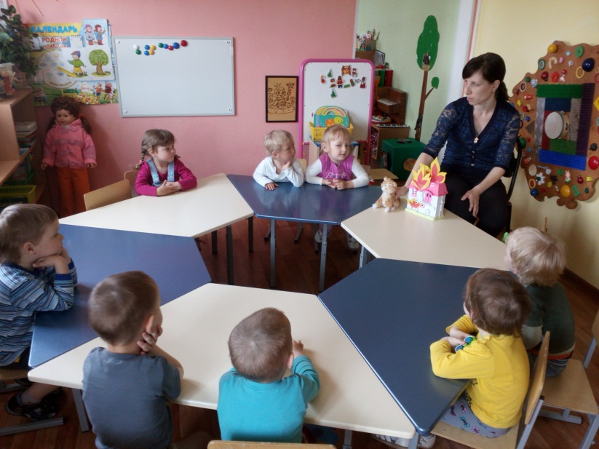
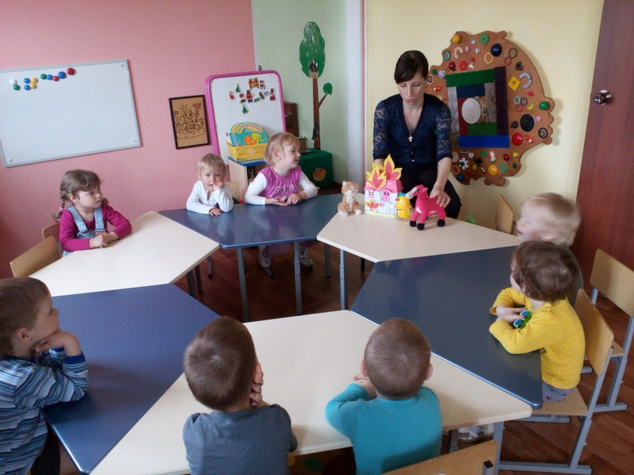
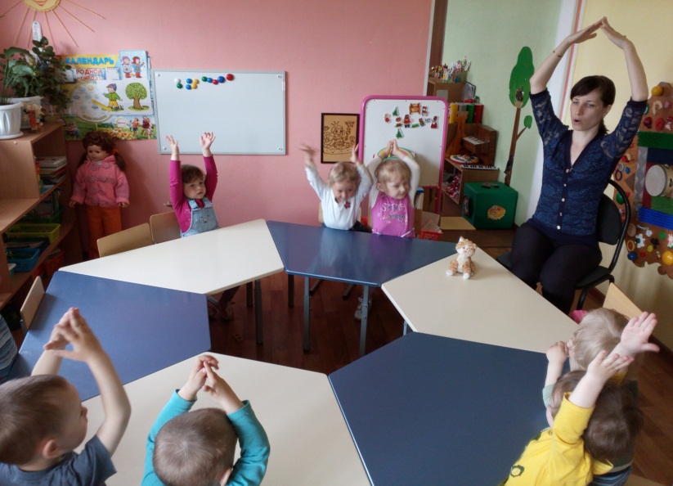
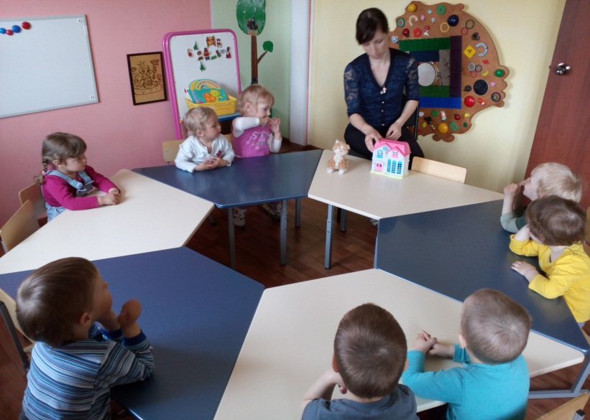
«Тили – бом, тили - бом загорелся Кошкин дом…»

Slide 5
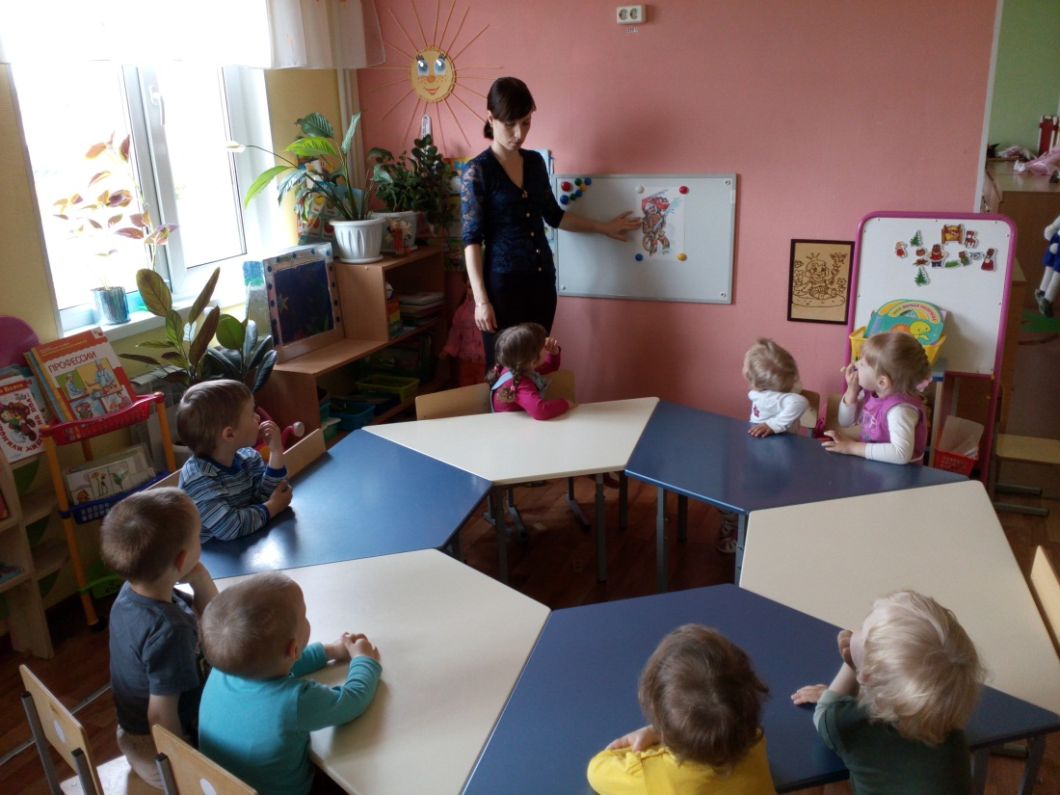
Беседа о профессии пожарного

Slide 6
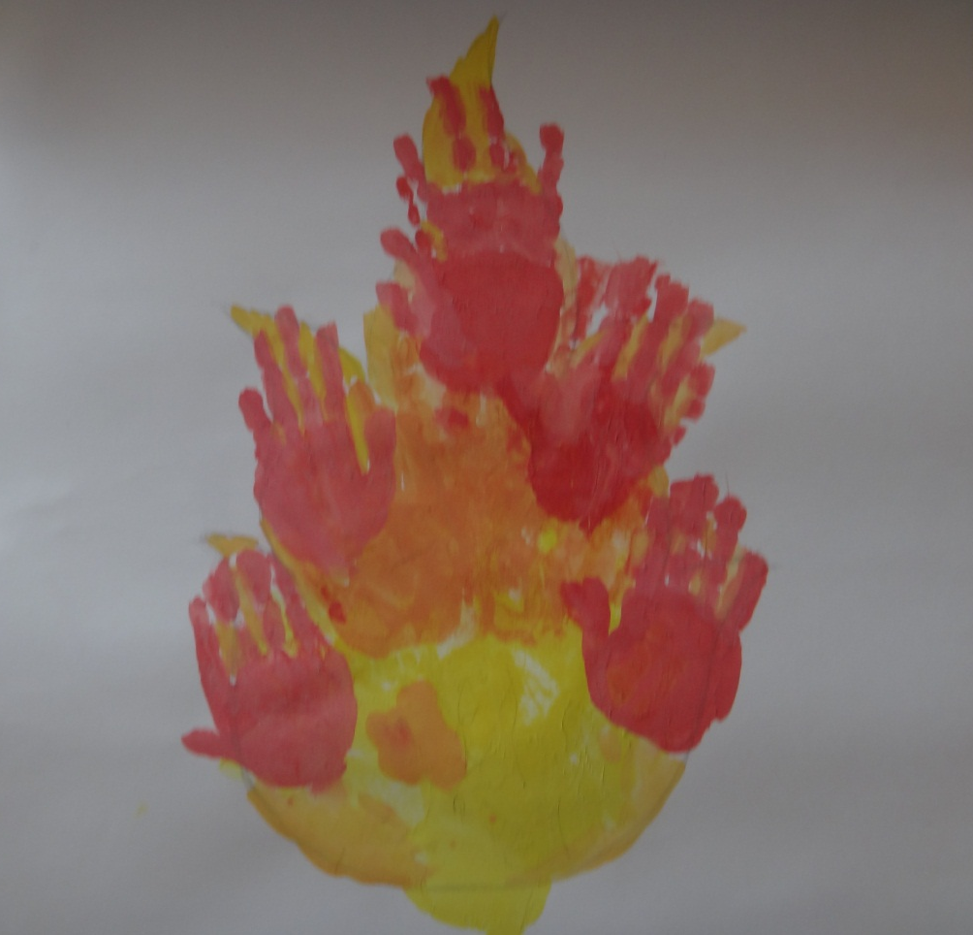
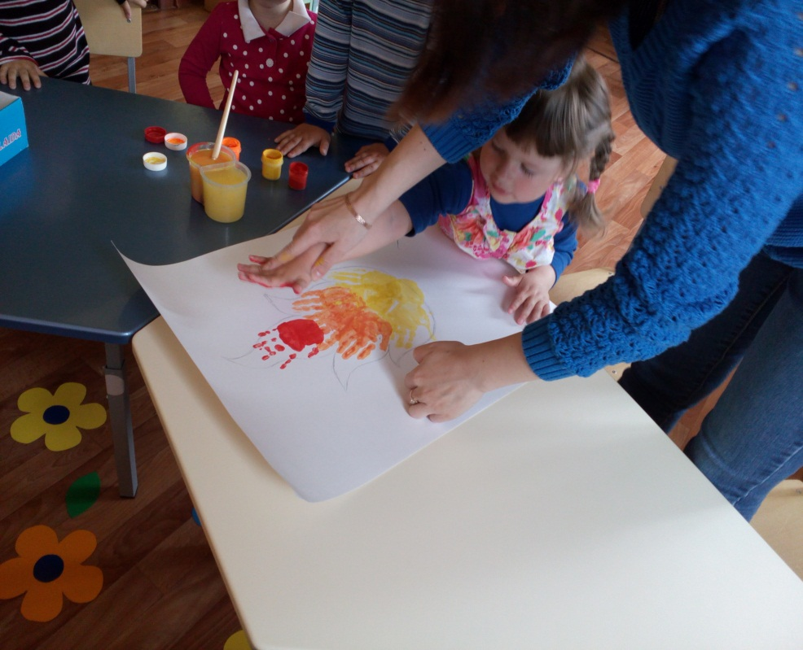
Рисование «Огонь»

Slide 7
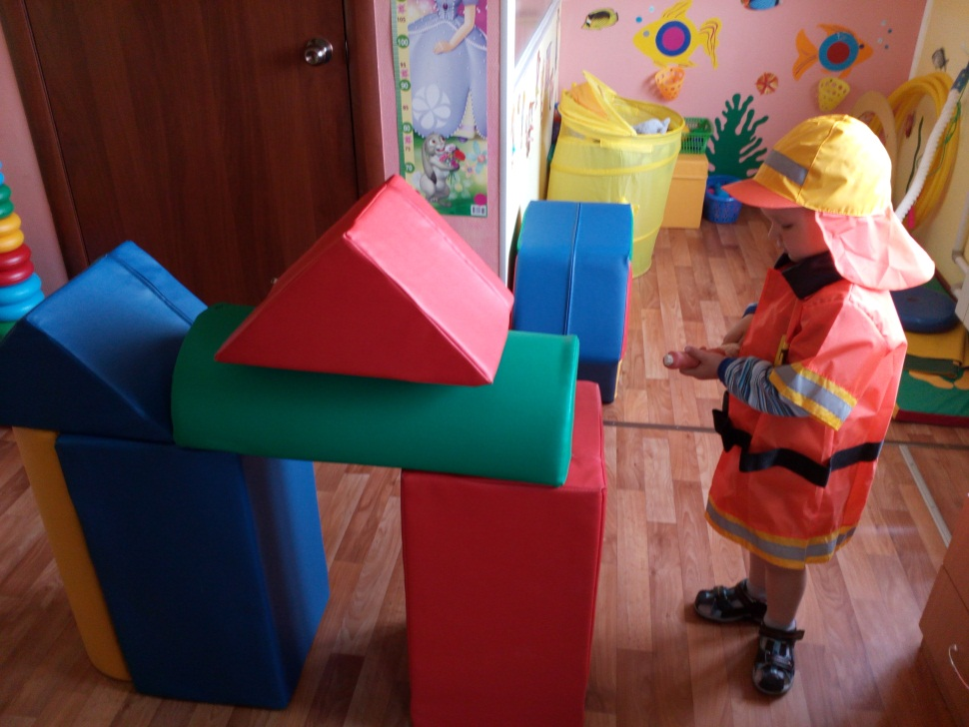
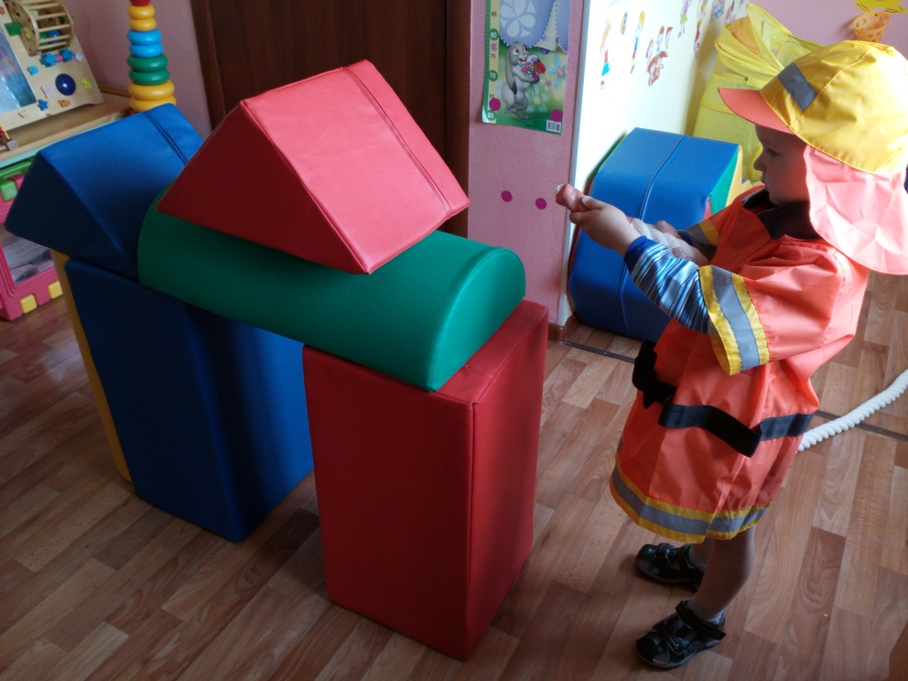
Игра с переодеванием «Пожарный»

Slide 8
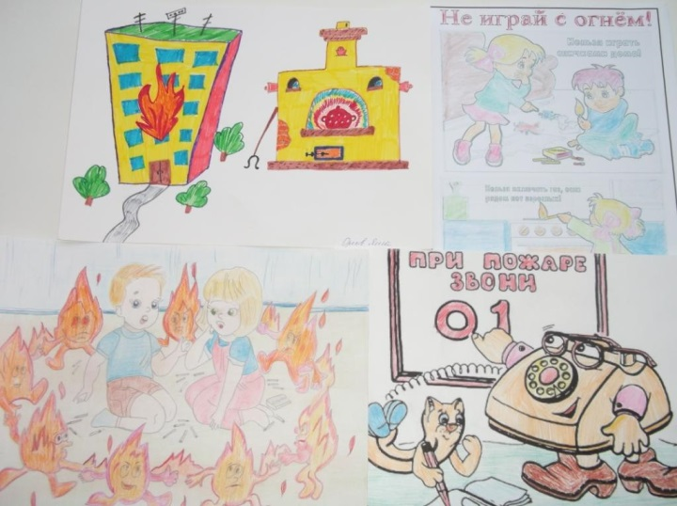
В родительских уголках размещена информация о противопожарных мерах, о предупреждении пожаров от детских игр и шалости с огнем

Slide 9
Анализируя работу по проведению недели пожарной безопасности можно сделать следующие выводы:
1. Проведена углубленная работа со всеми участниками образовательного процесса.
2. У детей сформирован фундамент знаний правил ПБ:
3. Родители воспитанников были активными участниками при подготовке и проведении мероприятий, направленных на формирование у детей знаний о правилах пожарной безопасности.

Slide 10
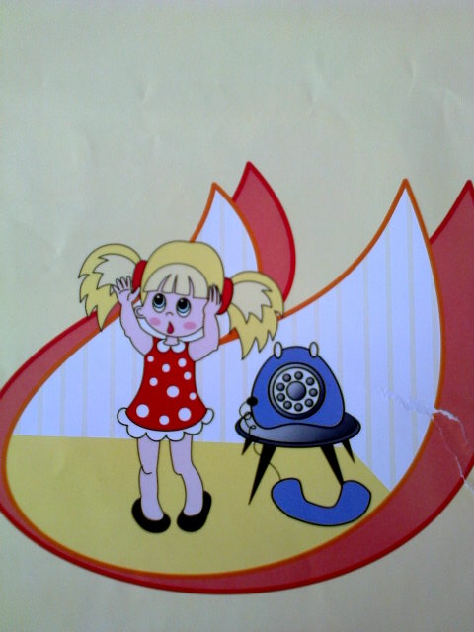
СПАСИБО ЗА ВНИМАНИЕ!!!

